Slide 1
Создание API для игры “камень, ножницы, бумага”

Slide 2
Цель
Представить шаги по созданию API, обеспечивающего взаимодействие между игроками и обработку результатов игры.

Slide 3
Таблицы
Таблица созданных игр: Хранение данных о сессиях и раундах.
Таблица статистики игроков: Отслеживание результатов (победы, поражения, ничьи).
Таблица статистики выбора победного элемента: Результаты выборов игроков.

Slide 4
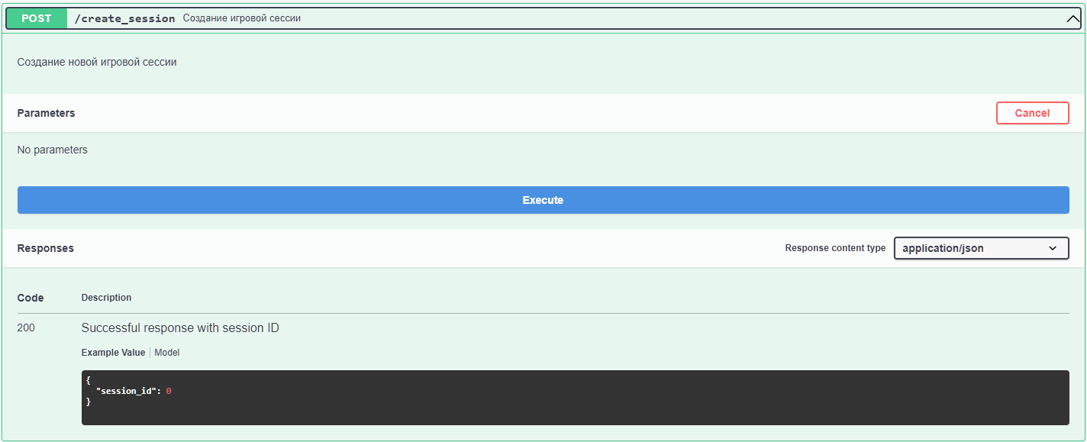
Таблица созданных игровых ссесий

Slide 5
Описание игры "Камень, ножницы, бумага"
Таблица созданных игровых ссесий: Хранение данных о каждой игровой сессии, включая уникальный.

Slide 7
Создание игры: Указание количества раундов и возможность присоединения игроков.

Slide 8
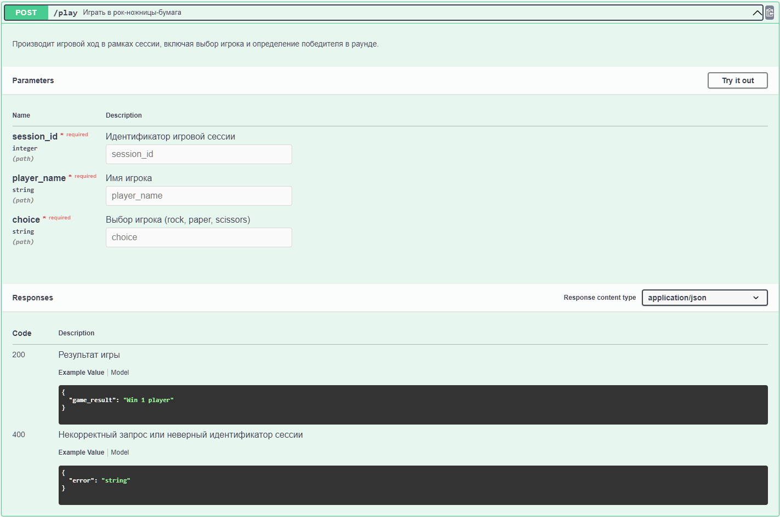

Slide 9
Присоединение: Игроки могут присоединиться к существующей игре.

Slide 10
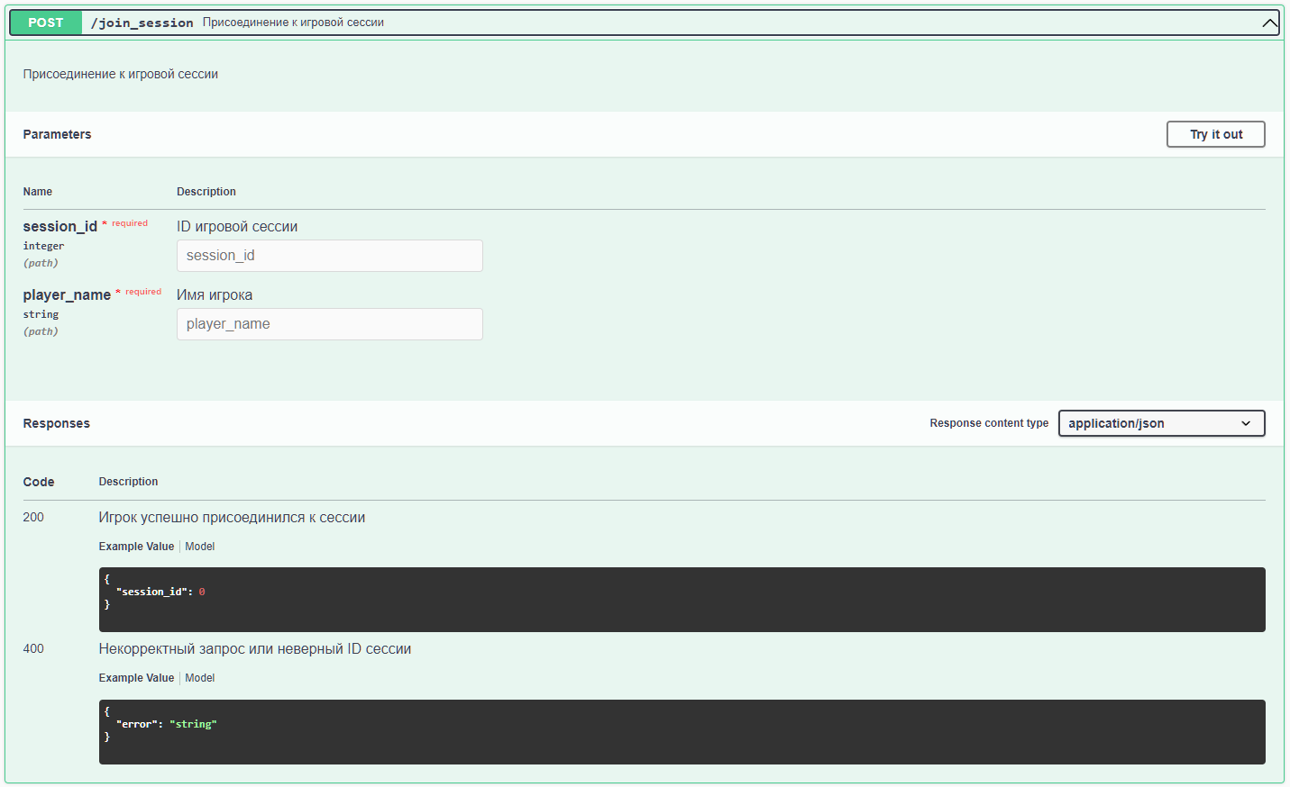

Slide 11
Таблица статистики игроков: Отслеживание результатов для каждого участника (победы, поражения, ничьи).

Slide 12
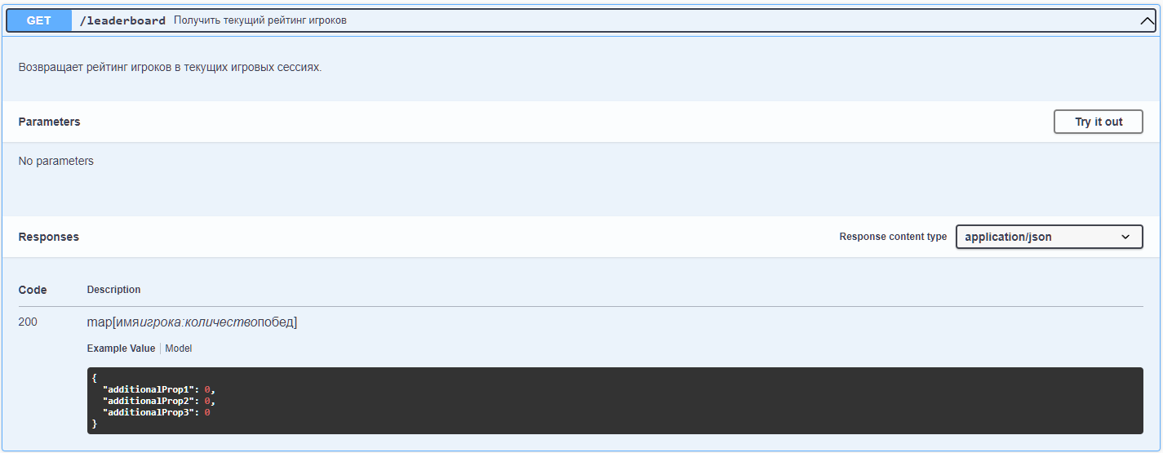

Slide 13
Демонстрация создания API
Иллюстрации кода: Показ примеров кода, включая обработку запросов.

Slide 14
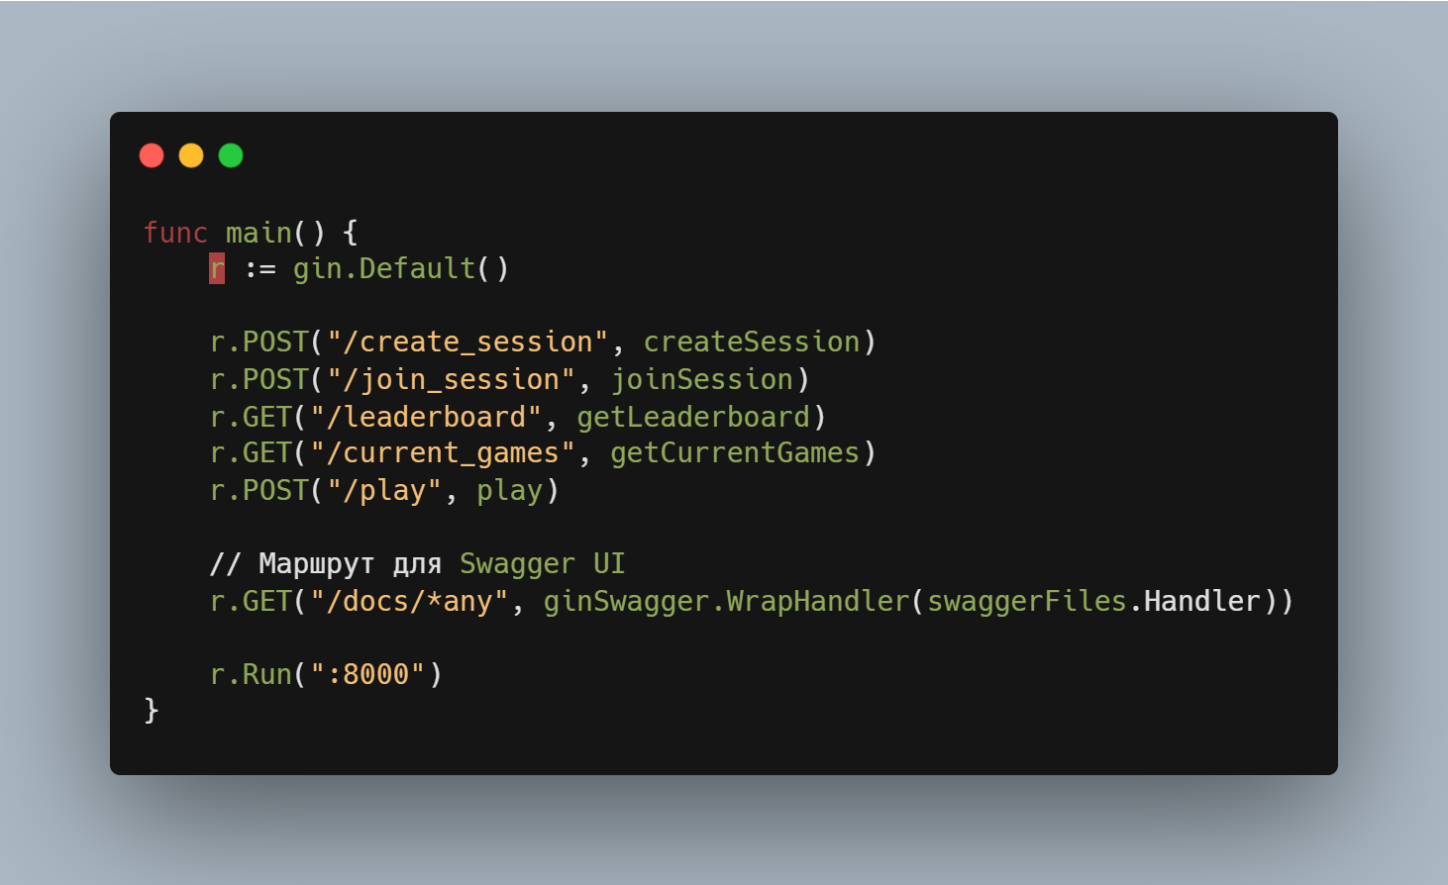
Обработка запросов

Slide 15
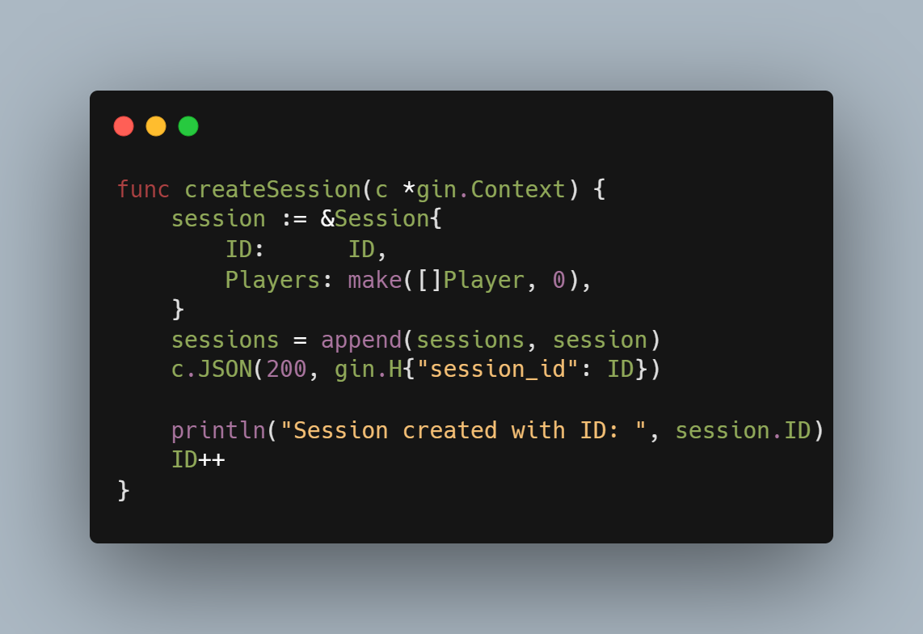
Создание сессии

Slide 16
Тестирование с использованием Swagger
Введение в Swagger: Роль и функционал инструмента в тестировании API.
Демонстрация тестовых запросов: Иллюстрация тестовых запросов для игры "Камень, ножницы, бумага".
Показ результатов тестирования: Представление результатов тестирования.

Slide 17
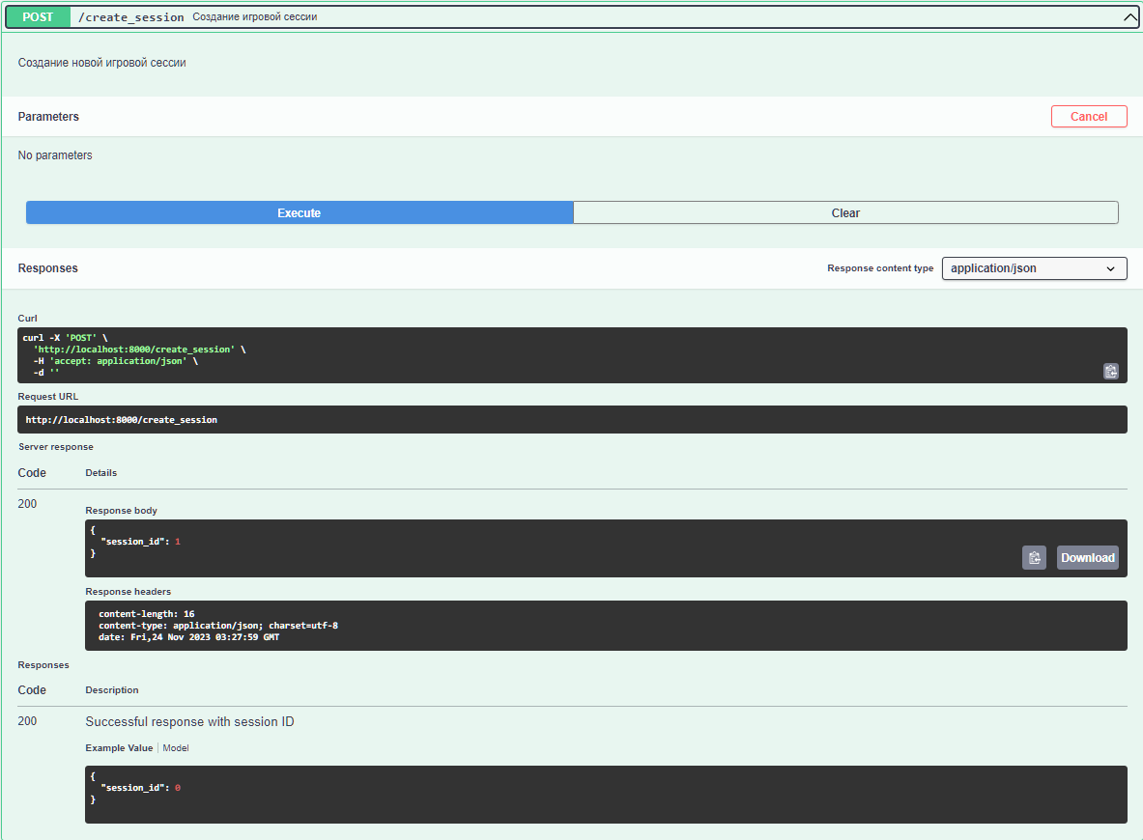
Пример тестового запроса

Slide 18
Предоставление исходных данных
https://github.com/Pinkyuu/api-rock-paper-scissors

Slide 19
Спасибо за внимание!

